Slide 1


Slide 2




En esta tercera parte aprenderemos como preparar a nuestros hij@s para ir a la escuela, y como cooperar con los maestr@s.
Veremos la importancia fundamental del desarrollo físico: ejercicio, limpieza, trabajo, el aprendizaje de un oficio, los remedios naturales…
Estudiaremos consejos que nos enseñaran a mantener la idoneidad física con la alimentación y la temperancia.
Y por último, unas recomendaciones sobre las bendiciones de la vestimenta correcta y lo dañino de vivir para seguir las modas.
Todo ello con la meta de que nuestros hijos lleven una vida conforme a la voluntad de Dios.

Slide 3


Ayudando a desarrollar las facultades mentales

Slide 4



¿Qué comprende la verdadera
educación?
Incluye el desarrollo armonioso de todas las facultades físicas y mentales. Enseña a amar y temer a Dios, y es una preparación para el fiel cumplimiento de los deberes de la vida.—Consejos para los Maestros Padres y Alumnos, 53.
Incluye no solamente la disciplina mental, sino el adiestramiento que asegure una moral sana y un comportamiento correcto.—Consejos para los Maestros, 252.
En semejante momento, ¿cuál es la tendencia de la educación dada? ¿A qué motivo se dirige más a menudo? A la complacencia del yo. Gran parte de la educación dada es una perversión del arte pedagógico. La verdadera educación es una influencia que contrarresta la ambición egoísta, el anhelo de poder, la indiferencia hacia los derechos y las necesidades de la humanidad, que constituyen una maldición de nuestro mundo… Cada uno debe perfeccionar sus talentos hasta lo sumo y la fidelidad con que hace esto, sean pocos o muchos los dones, es lo que le da derecho a recibir honor. En el plan de Dios no tiene cabida la rivalidad egoísta. Los que se miden entre sí mismos y se comparan consigo mismos “son faltos de buen sentido”. 2 Corintios 10:12. Cualquier cosa que hagamos debe ser hecha “como del poder que suministra Dios” (1 Pedro 4:11); “de corazón, como para el Señor, y no para los hombres; sabiendo que de parte del Señor recibiréis el galardón de la herencia; pues servís a Cristo, el Señor”. Colosenses 3:23, 24. Son preciosos el servicio prestado y la educación obtenida al poner en práctica estos principios.—La Educación, 221, 222.
La más alta educación es la que imparte un conocimiento y una disciplina que conducen a un mejor desarrollo del carácter, y prepara al alma para aquella vida que se mide con la vida de Dios. En nuestros cálculos no debe perderse de vista la eternidad.—Consejos para los Maestros, 37.

Slide 5

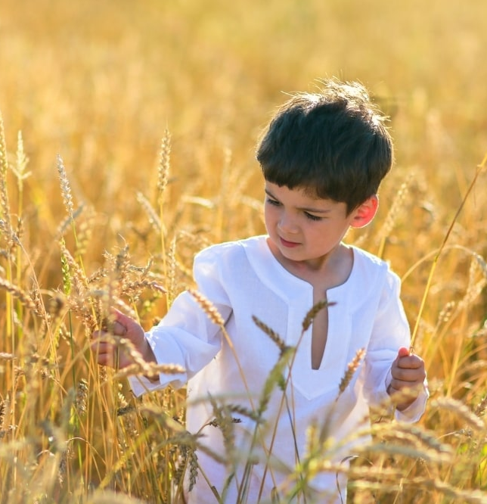
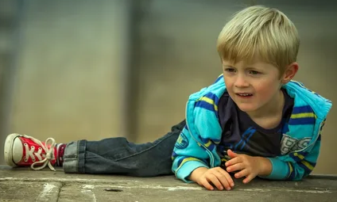


Durante los … primeros años de la vida del niño, el campo o el jardín constituyen la mejor aula, la madre, la mejor maestra, y la naturaleza el mejor libro de texto. Hasta que el niño tenga edad suficiente para asistir a la escuela se debería considerar su salud más importante que el conocimiento de los libros. Debería estar rodeado de las más favorables condiciones para el crecimiento físico y mental.—La Educación, 204.
La preparación para la escuela
La infancia se extiende hasta la edad de seis o siete años. Hasta este período, debiera dejarse que los niños correteen de acá para allá, como corderitos, por la casa y los patios, dando rienda suelta a sus estados de ánimo, saltando y retozando, libres de cuidado y tribulaciones. — Pacific Health Journal, septiembre de 1897.
Madres, permitid que los pequeños jueguen al aire libre; permitidles que escuchen los cantos de los pajarillos y conozcan el amor de Dios tal como se expresa en sus bellas obras. Enseñadles sencillas lecciones del libro de la naturaleza y de las cosas que los rodean, y a medida que sus mentes se expandan, pueden añadirse lecciones de los libros y pueden fijarse firmemente en la memoria. Pero aprendan también a ser útiles, aun en sus años más precoces. Enseñadles a pensar que, como miembros del hogar, han de realizar su parte con interés y espíritu de ayuda, compartiendo las tareas domésticas y buscando el ejercicio saludable en la realización de los deberes necesarios del hogar.—Fundamentals of Christian Education, 416, 417.
No enviéis a vuestros pequeñuelos a la escuela demasiado precozmente. La madre debiera ser cuidadosa al confiar a otras manos el dar forma a la mente del niño.—Christian Temperance and Bible Hygiene, 67.

Slide 6

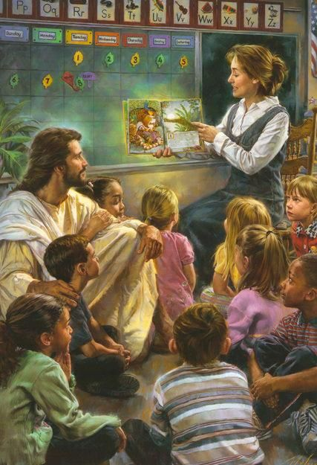
Al hacer planes para la educación de sus hijos fuera del hogar, los padres deben comprender que… deben esforzarse por enviarlos a aquéllas [escuelas] en las cuales obtendrán una educación basada en el fundamento bíblico. Sobre cada padre cristiano descansa la obligación solemne de dar a sus hijos una educación que los inducirá a obtener conocimiento de Dios, y a llegar a ser partícipes de la naturaleza divina por la obediencia a la voluntad y el camino de Dios.—Consejos para los Maestros, 157, 158.
La elección de la escuela
En cuanto sea posible, todos nuestros hijos deben tener oportunidad de obtener educación cristiana. A fin de proveerla, debemos a veces establecer escuelas de iglesia en los hogares. Sería bueno si varias familias de un vecindario se uniesen para emplear a un maestro humilde y temeroso de Dios, que dé a los padres la ayuda que necesitan para educar a sus hijos. Esto será una gran bendición para muchos grupos aislados de observadores del sábado, y un plan más agradable al Señor que el que se ha seguido a veces, a saber, enviar a niños tiernos lejos de sus casas para asistir a una de nuestras escuelas mayores. —Consejos para los Maestros, 122.
A los padres [el Señor] hace llegar este grito de alarma: Juntad a vuestros hijos en vuestros hogares; separadlos de aquellos que desprecian los mandamientos de Dios, que enseñan y practican lo malo. Salid de las grandes ciudades tan pronto como os sea posible. Estableced escuelas de iglesia. Dad a vuestros hijos la Palabra de Dios por fundamento de toda su educación. Ella está llena de hermosas lecciones y si los alumnos la convierten en tema de estudio en el curso primario de esta vida, estarán preparados para el curso superior en la por venir.—Joyas de los Testimonios 2:454.

Slide 7

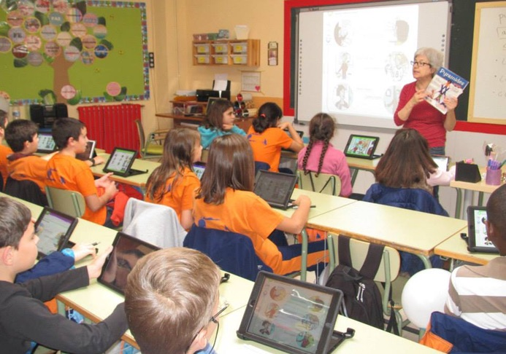


La responsabilidad de la iglesia
El Señor quiere usar a la escuela de iglesia para ayudar a los padres en la educación y preparación de sus hijos para el tiempo que nos espera. Por lo tanto, dedíquese la iglesia con fervor a la obra de esta escuela, y haga de ella lo que el Señor quiere que sea.—Consejos para los Maestros, 127.
Las iglesias de diferentes localidades deben sentir que descansa sobre ellas la solemne responsabilidad de educar a los jóvenes y preparar sus talentos para que se dediquen a la obra misionera. Cuando ellos vean en la iglesia quienes prometen llegar a ser obreros útiles, pero que no pueden sostenerse en la escuela, deben asumir la responsabilidad de mandarlos a una de nuestras escuelas. Hay en las iglesias excelente capacidad que necesita dedicarse a servir.
Hay personas que prestarían buen servicio en la viña del Señor, pero muchas son demasiado pobres para obtener, sin ayuda, la educación que necesitan. Las iglesias deben considerarlo un privilegio tener una parte en sufragar los gastos de las tales.
Los que tienen la verdad en su corazón, son siempre generosos, y ayudan donde es necesario. Van a la cabeza y otros imitan su ejemplo. Si hay quienes debieran gozar de los beneficios de la escuela, pero no pueden pagar toda su enseñanza, manifiesten las iglesias su liberalidad ayudándoles.—Consejos para los Maestros, 57.

Slide 8



Maestros y padres en sociedad
Los padres deben recordar que se logrará mucho más por la obra de la escuela de iglesia si ellos mismos comprenden las ventajas que sus hijos obtendrán de esa escuela, y apoyan de todo corazón al maestro. Por la oración, la paciencia y la tolerancia, los padres pueden deshacer, en gran parte, el daño causado por la impaciencia e indulgencia imprudente. Cooperen en el trabajo los padres y el maestro, recordando los primeros que ellos mismos recibirán ayuda por la presencia en la comunidad de un maestro ferviente, temeroso de Dios.—Consejos para los Maestros, 120.
Será de gran ayuda para el maestro que se le comunique el conocimiento íntimo que los padres tienen del carácter de los niños y de sus peculiaridades o debilidades físicas. Es de lamentar que sean tantos los que no comprenden esto. La mayoría de los padres se interesan poco en informarse de las cualidades del maestro o en cooperar con él en su trabajo.—La Educación, 276.
Ellos [los padres] deben sentir que es su deber cooperar con el maestro, fomentar la disciplina adecuada y orar mucho por aquel que está enseñando a sus hijos.—Fundamentals of Christian Education, 270.

Slide 9




Cuando los padres justifican las quejas de sus hijos contra la autoridad y disciplina de la escuela, no se dan cuenta de que están aumentando el poder desmoralizador que prevalece en un grado terrible. Todas las influencias que rodean a los jóvenes deben estar en el lado correcto, pues sino aumenta la depravación juvenil.—Testimonies for the Church 5:112.
La unidad entre los padres y maestros
Si llegan a ser necesarias la crítica o algunas sugestiones en cuanto al trabajo del maestro, deberá indicarse a él en privado.
Si esto no da resultado, preséntese el asunto a los responsables de la dirección de la escuela. No se debería decir ni hacer nada que debilite el respeto de los niños hacia aquel de quien depende en tan extenso grado su bienestar.—Consejos para los Maestros, 124, 125.
Al permitir que sus hijos hagan lo que les plazca, quizá piensen los padres que son muy cariñosos, pero están practicando el peor tipo de crueldad. Los niños pueden razonar y su alma es dañada por una bondad irreflexiva, aunque a los ojos de los padres les parezca que esa bondad es conveniente. A medida que los niños crecen, su insubordinación crece también. Quizá traten de corregirlos sus maestros, pero con demasiada frecuencia los padres se ponen del lado de los hijos y el mal continúa creciendo, revestido, de ser posible, con una cobertura de engaño todavía más oscura que antes. Otros niños son descarriados por la conducta indebida de esos niños, y sin embargo los padres no pueden ver el mal. Escuchan las palabras de sus hijos antes que las palabras de los maestros que lamentan el mal.—The Review and Herald, 20 de enero de 1901.

Slide 10

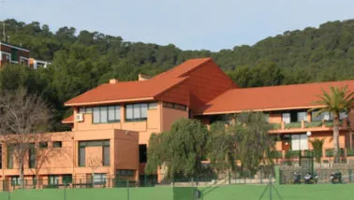

En la escuela del hogar, durante sus primeros años, educad y disciplinad a vuestros hijos en el temor de Dios. Y luego sed cuidadosos de no colocarlos donde las impresiones religiosas que han recibido sean destruidas y sea quitado el amor de Dios de su corazón. Que la atracción de sueldos elevados o de grandes ventajas educativas indudables no os induzcan a enviar a vuestros hijos lejos de vuestra influencia, a lugares donde estarán expuestos a grandes tentaciones. “¿Qué aprovechará al hombre si ganare todo el mundo y perdiere su alma? ¿O qué recompensa dará el hombre por su alma?”. Marcos 8:36, 37.—Manuscrito 30, 1904.
La preparación en el colegio y en un
curso superior
Debe animarse a los jóvenes que asistan a nuestros colegios, los cuales debieran ser más y más como las escuelas de los profetas. Nuestros colegios han sido establecidos por el Señor.—Fundamentals of Christian Education, 489.
A menos que los padres estén convencidos que será para el mejor provecho de sus hijos el colocarlos en un internado escolar, debiera permitírseles que los tengan bajo su propio control todo lo que sea posible. En algunos lugares, los padres que viven cerca del colegio quizá crean que sus hijos se beneficiarán al vivir en el internado escolar, donde pueden recibir ciertas instrucciones que nunca recibirían tan bien en su propio hogar. Pero no debe ser una regla inflexible que en todos los casos los hijos deben ser separados de sus padres a fin de disfrutar de las ventajas de cualquiera de nuestros colegios... Los padres son los tutores naturales de sus hijos y tienen la solemne responsabilidad de supervigilar su educación y preparación. —Carta 60, 1910.
Todos necesitan una educación que los capacite para ser útiles, y calificados para ocupar lugares de responsabilidad tanto en la vida privada como en la vida pública.—The Review and Herald, 13 de febrero de 1913.

Slide 11



Importancia fundamental del
desarrollo físico

Slide 12



Ejercicio y salud
Los que no empleen sus miembros cada día, se encontrarán débiles cuando traten de ejercitarlos. Las venas y músculos no están en condiciones para efectuar su trabajo y mantener en acción saludable a toda la maquinaria viviente, realizando su parte cada órgano del cuerpo. Los miembros se fortalecerán con el uso. El ejercicio moderado diario fortalecerá los músculos, los cuales sin ejercicio se vuelven blandos y débiles. Mediante el ejercicio activo diario, el hígado, los riñones y los pulmones también se fortalecerán para realizar su función.
Buscad la ayuda del poder de la voluntad, que resistirá al frío y dará energía al sistema nervioso. Después de un corto tiempo, os daréis cuenta del beneficio del ejercicio y del aire puro hasta el punto de que no viviríais sin esas bendiciones. Vuestros pulmones, desprovistos de aire, serán como una persona hambrienta desprovista de alimento. Ciertamente, podemos vivir más tiempo sin comida que sin aire, que es el alimento que Dios ha provisto para los pulmones.— Testimonies for the Church 2: 533.
No se debiera permitir que los estudiantes sigan tantos estudios hasta el punto de que no tengan tiempo para el ejercicio físico. No se puede conservar la salud a menos de que se dedique una parte de cada día al ejercicio muscular al aire libre. Debieran dedicarse horas previamente señaladas para un trabajo manual de alguna clase, algo que ponga en actividad todo el organismo. Empléense por igual las facultades mentales y físicas, y la mente del alumno será refrigerada.
Si está enfermo, con frecuencia el ejercicio físico le ayudará a recobrar la normalidad... Debiera preservarse la salud tan sagradamente como el carácter.—Christian Temperance and Bible Hygiene, 82, 83.

Slide 13


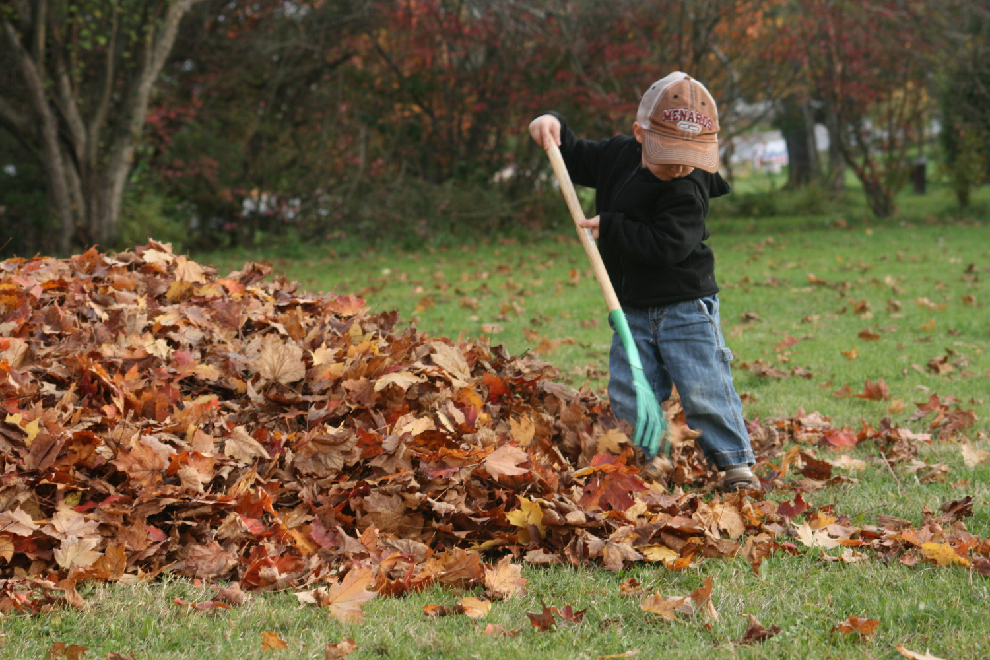

El ejercicio que desarrolla la mente y el carácter, que enseña a las manos a ser útiles, que educa a los jóvenes para que lleven su parte de las cargas de la vida, es lo que da fuerza física y vivifica toda facultad. Y hay una recompensa en la laboriosidad virtuosa, en el cultivo del hábito de vivir haciendo bien.—Consejos para los Maestros Padres y Alumnos, 139.
La preparación para la vida práctica
Es necesario enseñar a los jóvenes que la vida significa trabajo serio, responsabilidad, preocupación. Necesitan una preparación que los haga prácticos, que haga de ellos hombres y mujeres que puedan hacer frente a las emergencias. Debería enseñárseles que la disciplina del trabajo sistemático y bien regulado es esencial no solo como salvaguardia contra las vicisitudes de la vida, sino como ayuda para un desarrollo completo.—La Educación, 211.
Nadie debiera avergonzarse del trabajo, aunque parezca pequeño y servil. El trabajo es ennoblecedor. Todos los que trabajan asiduamente con la mente o las manos son obreros u obreras. Y todos están cumpliendo con su deber y honrando a su religión, tanto mientras lavan la ropa o los platos como cuando van a una reunión. Mientras las manos se ocupan en las labores más comunes, la mente debe ser elevada y ennoblecida por pensamientos puros y santos.—Testimonies for the Church 4:590.
Muchos que en su juventud estuvieron en la prosperidad pueden ser despojados de todas sus riquezas y dejados con padres y hermanos y hermanas que dependan de ellos para su sostén. Por lo tanto, ¡cuán importante es que cada joven sea educado para trabajar, a fin de que esté preparado para cualquier emergencia! Ciertamente, las riquezas son una maldición cuando sus poseedores permiten que se interpongan en el camino de sus hijos e hijas y les impidan obtener un conocimiento del trabajo útil a fin de que se preparen para la vida práctica.—Testimonies for the Church 3:150.

Slide 14


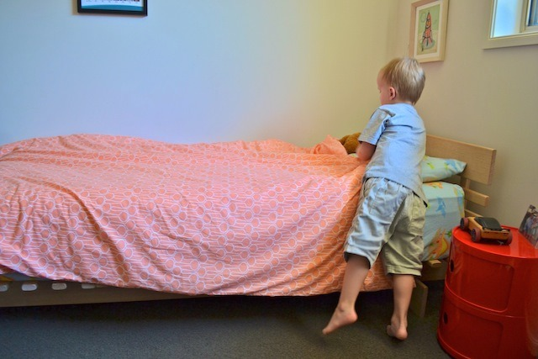
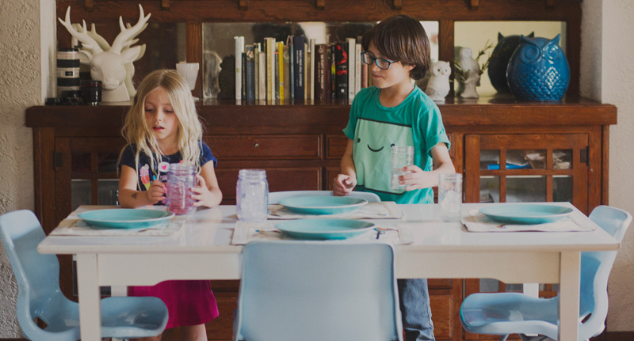
Desde la niñez, debiera enseñarse a los muchachos y las niñas a llevar cargas cada vez más pesadas, con las que ayuden inteligentemente en el trabajo de la familia. Madres, pacientemente mostrad a vuestros hijos cómo usar sus manos. Entiendan ellos que sus manos han de ser usadas tan hábilmente como las vuestras en el trabajo doméstico.—The Review and Herald, 8 de septiembre de 1904.
La preparación para la vida práctica
Puesto que tanto los hombres como las mujeres tienen una parte en la constitución del hogar, tanto los niños como las niñas deberían obtener un conocimiento de los deberes domésticos. El tender la cama, ordenar una pieza, lavar la vajilla, preparar una comida, lavar y remendar su ropa, constituyen una educación que no tiene por qué hacer menos varonil a ningún muchacho; lo hará más feliz y más útil. O si las niñas, a su vez pudiesen aprender a enjaezar y guiar un caballo * manejar el serrucho y el martillo, lo mismo que el rastrillo y la azada, estarían mejor preparadas para hacer frente a las emergencias de la vida.—La Educación, 212, 213.
* Nota: esto fue escrito en 1903, pero el principio implicado es plenamente aplicable hoy día.
Los niños y jóvenes nunca sentirán la paz de la felicidad hasta que por el fiel cumplimiento de los deberes del hogar alivien las manos cansadas y el corazón y cerebro fatigados de la madre. Estos son peldaños en la escalera del progreso que los harán avanzar para recibir la educación más elevada… Muchos están dejando sin aprender las lecciones más útiles que es esencial que entiendan para su bien futuro.—Manuscrito 129, 1898.

Slide 15
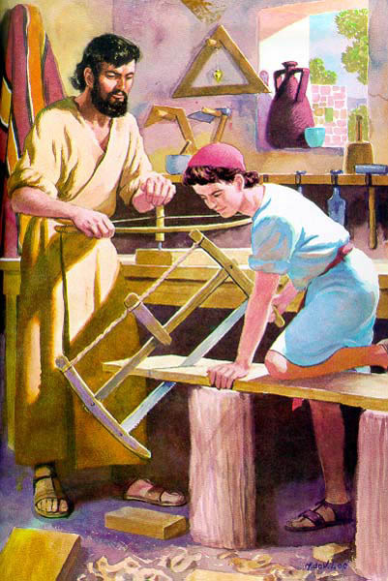

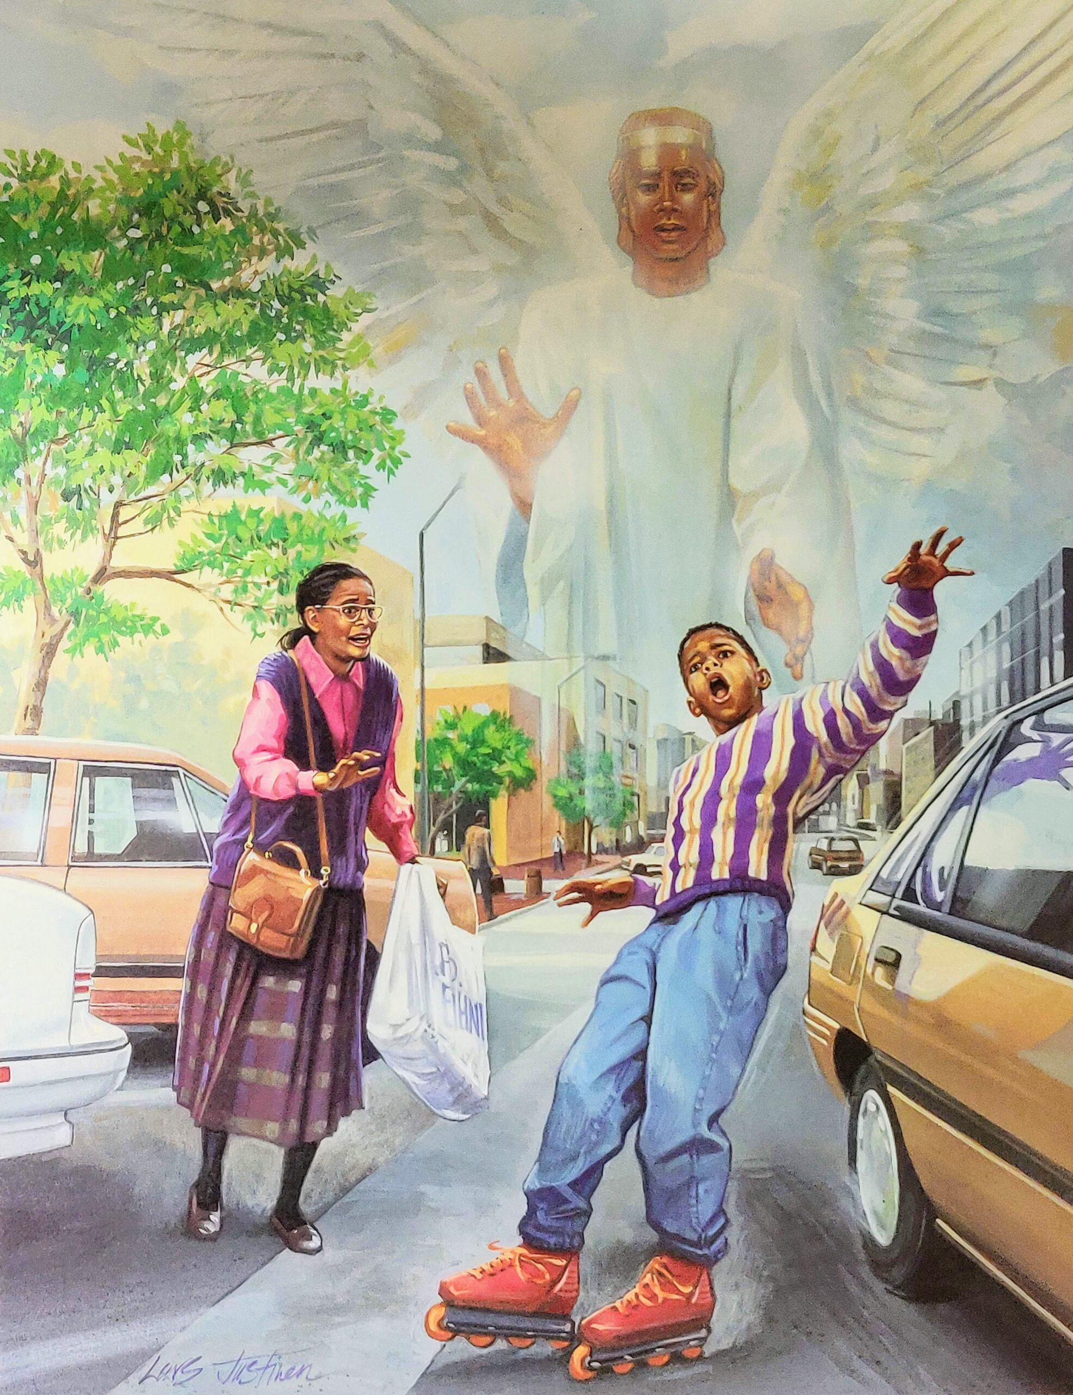

Adán y a Eva: En consejo con el Padre, antes de que el mundo fuera, se determinó que Jehová Dios plantara un huerto para Adán y Eva en el Edén y les diera la tarea de cuidar los árboles frutales y cultivar y velar por la vegetación. El trabajo útil había de ser su salvaguardia y había de perpetuarse a través de todas las generaciones hasta la terminación de la historia de la tierra.—The Signs of the Times, 13 de agosto de 1896.
La preparación para la vida práctica
Jesús: Mientras trabajaba en su niñez y juventud, se desarrollaban su mente ni su cuerpo. No empleaba sus facultades físicas descuidadamente, sino que las ejercitaba de modo que se mantuvieran en salud, a fin de que pudiera efectuar lo mejor en todo sentido. No estaba dispuesto a ser defectuoso aun en el manejo de las herramientas. Era perfecto como obrero así como era perfecto en carácter.—Fundamentals of Christian Education, 417, 418.
Los ángeles: Los ángeles son obreros; son ministros de Dios para los hijos de los hombres.—Christian Temperance and Bible Hygiene, 99.
Los ángeles nos guardan, iluminan nuestra mente, nos ayudan a hacer lo correcto, nos ayudan en los esfuerzos por recuperar a los perdidos, fortalecen nuestra fe, suplen nuestras necesidades, obedecen prontamente las órdenes que Dios les da, etc.
Los redimidos: Los siervos negligentes que esperan un cielo de inacción tienen ideas falsas de lo que constituye el cielo. El Creador no ha preparado un lugar para la satisfacción de la indolencia pecaminosa. El cielo es un lugar de actividad provechosa. Sin embargo, para el cansado y sobrecargado, para los que han peleado la buena batalla de la fe, será un descanso glorioso, pues será suyo el vigor juvenil de la inmortalidad, y no tendrán que luchar más contra el pecado y Satanás. Para los obreros enérgicos sería tedioso un estado de eterna indolencia. No sería cielo para ellos. La senda del trabajo arduo, asignada a los cristianos en la tierra, puede ser dura y cansadora. pero ha sido honrada por las pisadas del Redentor y está seguro el que sigue ese camino sagrado.—Christian Temperance and Bible Hygiene, 99.

Slide 16


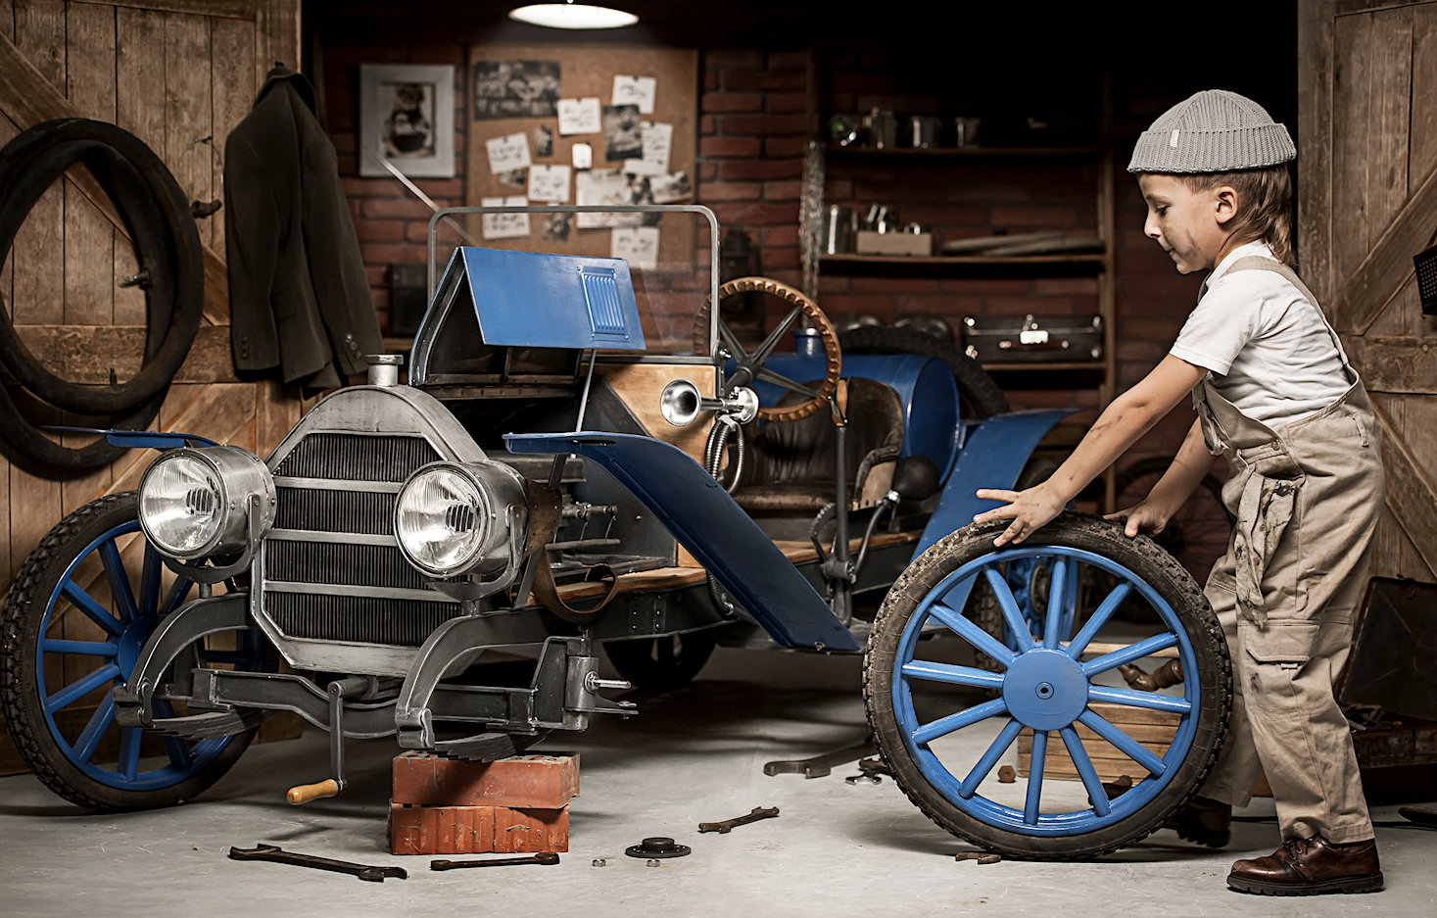

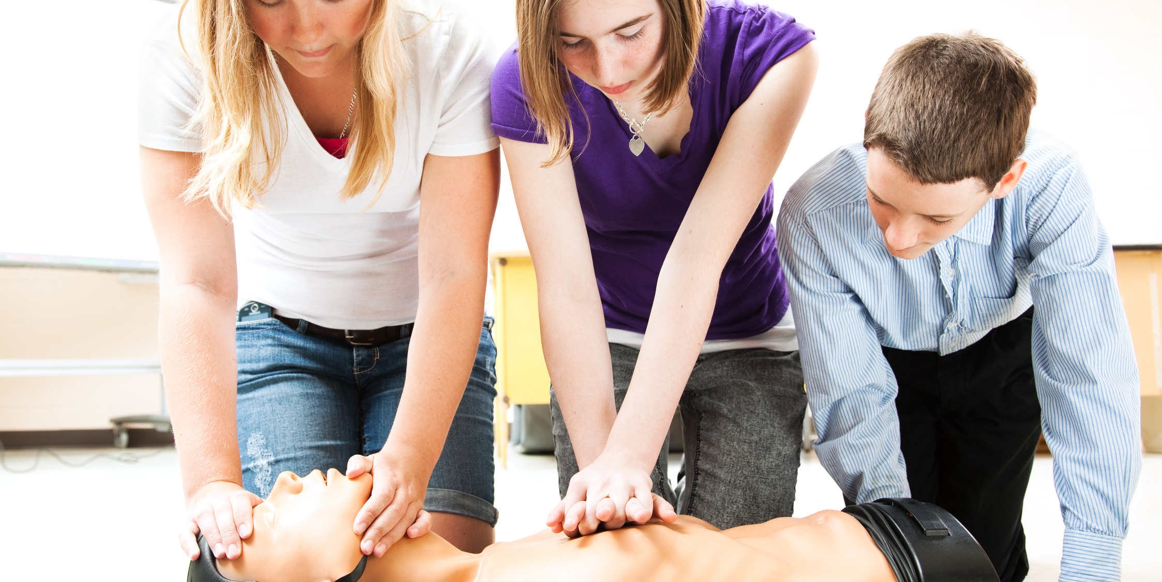
La enseñanza de oficios útiles
Es un gran error permitir que los jóvenes crezcan sin aprender algún oficio.—Manuscrito 121, 1901. Desde la columna de nube, Jesús dio instrucciones a los hebreos por medio de Moisés de que ellos debían educar a sus hijos para trabajar, que debían enseñarles oficios y que ninguno debía estar ocioso.—Manuscrito 24b, 1894.
Ningún ramo de trabajo manual es de más valor que la agricultura. Se debería hacer mayor esfuerzo para crear y alentar el interés en las tareas agrícolas… El que se gana la vida por medio de la agricultura escapa a muchas tentaciones y goza de innumerables bendiciones y privilegios negados a aquellos que trabajan en las grandes ciudades.—La Educación, 214, 215.
Se deberían establecer escuelas que, además de la cultura mental y moral superior, provean las mejores facilidades posibles para el desarrollo físico y la educación industrial. Se debería enseñar [en las escuelas] agricultura, industrias—tantos oficios útiles como sea posible—economía doméstica, conocimientos culinarios, costura, confección de ropa higiénica, tratamientos a enfermos y otras cosas parecidas. Se deberían proveer jardines, talleres y salas de tratamientos, y la dirección del trabajo, en todos los ramos, debería estar a cargo de personas entendidas.
Si no hay un ojo humano que critique nuestro trabajo, ni una voz que lo alabe o condene, debiera ser hecho tan bien como si el Ser Infinito estuviera personalmente para inspeccionarnos. Debiéramos ser tan fieles en los detalles menores de nuestras ocupaciones como lo seríamos en los negocios mayores de la vida.—The Health Reformer, octubre de 1876.

Slide 17




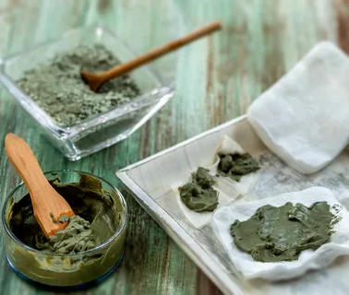
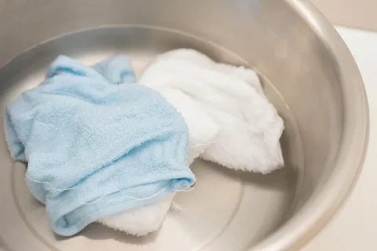

Puesto que la mente y el alma hallan expresión por medio del cuerpo, tanto el vigor mental como el espiritual dependen en gran parte de la fuerza y la actividad físicas; todo lo que promueva la salud física, promueve el desarrollo de una mente fuerte y un carácter equilibrado. Sin salud, nadie puede comprender distintamente ni cumplir completamente sus obligaciones para consigo mismo, con sus semejantes o con su Creador. Debiera cuidarse por lo tanto tan fielmente la salud como el carácter. El conocimiento de la fisiología y de la higiene debería ser la base de todo esfuerzo educativo.—La Educación, 191.
Conocimiento y obediencia de las leyes de la vida
Los que estudian y practican los principios del sano vivir, recibirán grandes bendiciones tanto física como espiritualmente. El comprender la filosofía de la salud es una salvaguardia contra muchos de los males que van de continuo en aumento.—Consejos para los Maestros, 106.
Mediante lecciones sencillas y fáciles se deberían enseñar desde sus primeros años a los niños los rudimentos de la fisiología y la higiene… Deberían comprender la importancia que tiene el evitar las enfermedades mediante el mantenimiento del vigor de cada órgano, y también se les debería enseñar cómo deben desempeñarse en caso de enfermedades comunes y de accidentes.— La Educación, 192.

Slide 18





Regularidad al dormir: Puesto que la obra de reparar el cuerpo se efectúa durante las horas de descanso, es esencial, especialmente para los jóvenes. que el sueño sea metódico y abundante. No deben adquirir el hábito de estudiar a medianoche y dedicar las horas del día para dormir.
La importancia de la postura correcta: Dios hizo al hombre erguido y desea que posea no sólo beneficio físico, sino mental y moral; la gracia, la dignidad, el aplomo, el valor y la confianza en sí mismo que tiende a producir un porte erguido... Muéstrese en qué consiste una postura erguida e insístase en que se mantenga.—La Educación, 194.
La respiración: Muéstrese cómo la acción sana de los órganos respiratorios, que ayuda a la circulación de la sangre, vigoriza todo el organismo, excita el apetito, promueve la digestión, produce un sueño sano y dulce y de ese modo no sólo hace descansar el cuerpo, sino que calma y suaviza la mente.
La cultura vocal: Para conseguir una fonación correcta tanto en la lectura como en la conversación, cuídese de que los músculos abdominales tengan libertad de movimientos al respirar y que los órganos respiratorios no estén oprimidos. Debe darse cuidadosa atención al logro de una articulación distinta, tonos suaves y bien modulados y una pronunciación no muy rápida. Esto no sólo estimulará la salud sino que contribuirá en gran medida a que sea más agradable y eficaz el trabajo del estudiante.
Conocimiento y obediencia de las leyes de la vida

Slide 19


Limpieza: Mostrar la necesidad de una perfecta limpieza, tanto de las costumbres personales como del ambiente en que uno vive. Debería darse énfasis al valor del baño diario como estimulante para la salud y la acción mental. También debería prestarse atención a la luz solar y a la ventilación, a la higiene del dormitorio y de la cocina.
Los remedios de la naturaleza: El aire puro, el sol, la abstinencia, el descanso, el ejercicio, un régimen alimentario conveniente, el agua y la confianza en el poder divino son los verdaderos remedios. Todos debieran conocer los agentes que la naturaleza provee como remedios, y saber aplicarlos. Es de suma importancia darse cuenta exacta de los principios implicados en el tratamiento de los enfermos, y recibir una instrucción práctica que le habilite a uno para hacer uso correcto de estos conocimientos.
Un código abarcante: Siempre debo aprender la forma de cuidar de este edificio, el cuerpo que Dios me ha dado, para que pueda preservarlo en la mejor condición de salud. Debo comer aquellas cosas que serán para mi mejor bien físico, y debo cuidar especialmente mi ropa de modo que favorezca una saludable circulación de la sangre. No debo privarme del ejercicio y del aire. Debo recibir toda la luz solar que me sea posible. Debo tener sabiduría para ser un fiel guardián de mi cuerpo.
Conocimiento y obediencia de las leyes de la vida
Hemos de hacer todo lo que podemos para preservar la salud, a fin de que podamos tener dulzura de carácter, claridad mental y podamos distinguir entre lo sagrado y lo común y honrar a Dios en nuestro cuerpo y en nuestro espíritu que son suyos.—The Youth’s Intructor, 24 de agosto de 1893.

Slide 20


El mantenimiento de la idoneidad física

Slide 21





Para la salud y la felicidad de toda la familia, nada es de tan vital importancia como la pericia e inteligencia de la cocinera. Con comidas mal preparadas y malsanas podría estorbar y hasta arruinar tanto la utilidad del adulto como el desarrollo del niño. Del mismo modo, al proveer alimentos adaptados a las necesidades del cuerpo y al mismo tiempo atractivos y sabrosos, puede llevar a cabo tanto en la debida dirección como de otra manera llevaría a cabo en la mala. Así que, en muchos sentidos, la felicidad de la vida está ligada a la fidelidad con que se desempeñan los deberes comunes.—La Educación, 212.
El ama de casa en la cocina
Muchísimas madres necesitan tomar lecciones de arte culinario para que puedan presentar delante de su familia alimentos bien preparados y agradablemente servidos.— Counsels on Diet and Foods, 263.
Las comidas deben ser variadas. Los mismos manjares, preparados del mismo modo, no deben figurar en la mesa, comida tras comida y día tras día. Las comidas se ingieren con mayor gusto y aprovechan mucho más cuando los manjares son variados.—El Ministerio de Curación, 230, 231.
El servir gran variedad de platos [en una sola comida] demanda tiempo, dinero y trabajo agobiante sin realizar ningún bien… Cuánto mejor sería para la salud del hogar si la preparación de la mesa fuera más simple.—Christian Temperance and Bible Hygiene, 73
El alimento escaso y mal cocido vicia la sangre, pues debilita los órganos que la producen. Desarregla el organismo y causa enfermedades acompañadas de nerviosidad y mal humor.—El Ministerio de Curación, 232, 233.

Slide 22

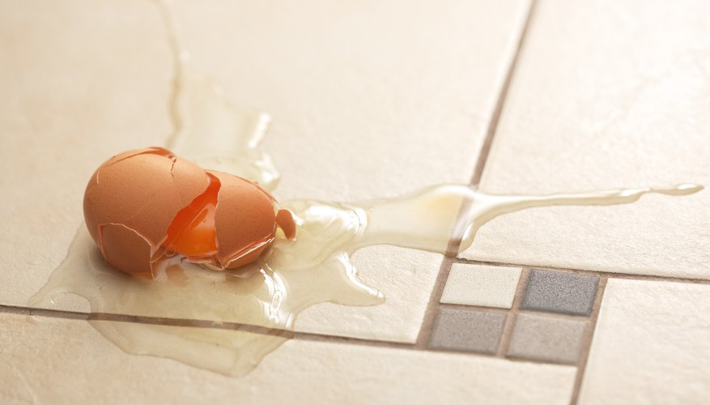


No descuidéis el enseñar a vuestros hijos a cocinar. Al hacerlo, les impartís principios que deben tener en su educación religiosa. Al dar a vuestros hijos lecciones de fisiología y al enseñarles a cocinar con sencillez y, sin embargo, con habilidad, estáis colocando los fundamentos de la más útil rama de la educación.—Testimonies for the Church 2:537.
El ama de casa en la cocina
Si [al cocinar] fracasan una vez, dos veces o tres veces no las censuréis. Ya el desánimo está obrando tentándolas a decir: “No vale la pena; no puedo hacerlo”. No es éste el tiempo de censurar. La voluntad se está debilitando. Necesita el acicate de palabras animosas, alegres y llenas de esperanza, tales como: “No importa los errores que hayas cometido. Eres tan sólo aprendiz y debes esperar cometer errores. Prueba otra vez. Piensa en lo que estás haciendo. Ten mucho cuidado, y ciertamente tendrás éxito”.—Testimonies for the Church 2:684, 685.
Los hombres, tanto como las mujeres, necesitan saber preparar comidas sencillas y sanas. Sus negocios los llaman a menudo a puntos donde no encuentran alimento sano; entonces, si tienen algún conocimiento de la ciencia culinaria, pueden aprovecharlo.— El Ministerio de Curación, 248.
Se debería vigilar con cuidado para que los restos de comida que hayan quedado en la mesa no sean desperdiciados. Ved la forma en que esos restos de comida no se pierdan. Esta habilidad, la economía y el tacto, son una fortuna. En las épocas más calurosas de la estación, preparad menos alimentos.—Counsels on Diet and Foods, 258.
“Si pues coméis o bebéis, o hacéis otra cosa, hacedlo todo a gloria de Dios”. 1 Corintios 10:31.

Slide 23



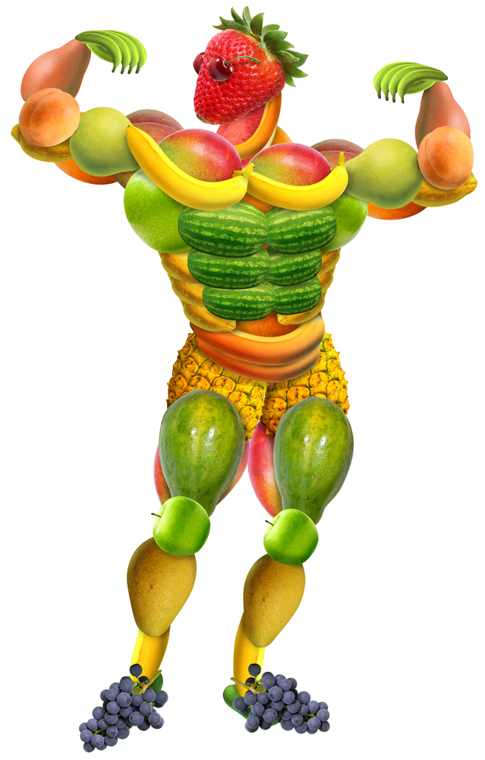


El designio de Dios era que la razón rigiera a los apetitos, y que éstos sirvieran para nuestra felicidad. Y cuando son regulados y regidos por una razón santificada, son santidad para el Señor.—Temperance, 12.
Comiendo para vivir
Difícil sería exagerar la importancia que tiene el hacer adquirir a los niños buenos hábitos dietéticos. Necesitan aprender que comen para vivir y no viven para comer. Esta educación debe empezar cuando la criatura está todavía en brazos de su madre…
El cuidado y la regularidad en la alimentación de las criaturas no sólo fomentarán la salud, y así las harán sosegadas y de genio apacible, sino que echarán los cimientos de hábitos que los beneficiarán en los años subsiguientes. —El Ministerio de Curación, 297.
Nuestro cuerpo se forma con el alimento que ingerimos. En los tejidos del cuerpo se realiza de continuo un proceso de reparación, pues el funcionamiento de los órganos acarrea desgaste y éste debe ser reparado por el alimento. Cada órgano del cuerpo exige nutrición. El cerebro debe recibir la suya; y lo mismo sucede con los huesos, los músculos y los nervios. Es una operación maravillosa la que transforma el alimento en sangre y aprovecha esta sangre para la reconstitución de las diversas partes del cuerpo: pero esta operación, que prosigue de continuo, suministra vida y fuerza a cada nervio, músculo y órgano.—El Ministerio de Curación, 227.

Slide 24



Las golosinas: El trabajo y el dinero tantas veces malgastados en golosinas perjudiciales para la salud inducen al joven a pensar que el supremo objeto de la vida, y lo que reporta mayor felicidad, es poder satisfacer los apetitos. El resultado de tal educación es que el niño se vuelve glotón... Los padres deben educar los apetitos de sus hijos, y no permitir que hagan uso de alimentos nocivos para la salud.—El Ministerio de Curación, 297, 298.
Comiendo para vivir
El alimento ideal: El que creó al hombre y comprende sus necesidades indicó a Adán cuál era su alimento... Los cereales, las frutas carnosas, las oleaginosas y las legumbres, constituyen el alimento escogido para nosotros por el Creador.—El Ministerio de Curación, 227, 228.
Preparación sencilla: Los alimentos preparados en una forma sencilla, sin condimentos ni grasas de ninguna clase, constituyen, el régimen más saludable.
El apetito: Deben escogerse los alimentos que mejor proporcionen los elementos necesarios para la reconstitución del cuerpo. En esta elección, el apetito no es una guía segura.
La carne: No prescribimos un régimen definido, pero decimos que en los países donde abundan las frutas, los cereales y las nueces, la carne no es el alimento adecuado para el pueblo de Dios. Se me ha indicado que la carne propende a animalizar la naturaleza, a despojar a los hombres y mujeres del amor y la simpatía que debieran sentir por cada cual, y hace predominar las pasiones bajas sobre las facultades más elevadas del ser. Si el comer carne fue alguna vez saludable, no lo es ahora. —Joyas de los Testimonios 3:359.

Slide 25



La carne: La carne no fue nunca el mejor alimento; pero su uso es hoy día doblemente inconveniente, ya que el número de los casos de enfermedad aumenta cada vez más entre los animales. Los que comen carne y sus derivados no saben lo que ingieren. Muchas veces si hubieran visto los animales vivos y conocieran la calidad de su carne, la rechazarían con repugnancia. Continuamente sucede que la gente come carne llena de gérmenes de tuberculosis y cáncer. Así se propagan estas enfermedades y otras también graves.—El Ministerio de Curación, 241.
La carne: Entre los que esperan la venida del Señor, el comer carne finalmente se abandonará; la carne dejará de ser parte de su alimentación. Siempre debiéramos tener eso en vista y esforzarnos para trabajar constantemente hacia ese fin. No puedo pensar que al comer carne estemos en armonía con la luz que a Dios le plugo darnos.—Counsels on Diet and Foods, 380, 381.
Comiendo para vivir
La mesa sea atractiva: Hágase la mesa amena y atractiva, al surtirla con las cosas buenas que Dios ha dispensado con tanta generosidad.—El Ministerio de Curación, 298, 299.
La hora de la comida: La hora de la comida debería ser un momento de sociabilidad y descanso. Debería desaparecer todo lo que abrume o irrite. Se deberían abrigar sentimientos de confianza, bondad y gratitud hacia el Dador de todo lo bueno y la conversación debería ser alegre y de un carácter comunicativo, que eleve sin cansar.—La Educación, 201, 202.
La comida bien preparada: La comida debe escogerse cuidadosamente y prepararse con inteligencia y habilidad.—El Ministerio de Curación, 231.

Slide 26

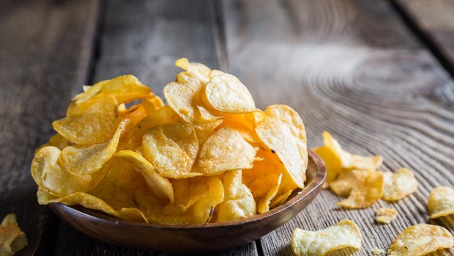
Nuestro régimen alimentario debe adaptarse a la estación del año, al clima en que vivimos y a nuestra ocupación: Algunos alimentos que convienen perfectamente a una estación del año o en cierto clima, no convienen en otros. También sucede que ciertos alimentos son los más apropiados para diferentes ocupaciones. Con frecuencia el alimento que un operario manual o bracero puede consumir con provecho no conviene a quien se entrega a una ocupación sedentaria o a un trabajo mental intenso. Dios nos ha dado una amplia variedad de alimentos sanos, y cada cual debe escoger el que más convenga a sus necesidades, conforme a la experiencia y a la sana razón.—El Ministerio de Curación, 228.
Comiendo para vivir
Comer a intervalos regulares y nada entre comidas: El estómago demanda el alimento en el tiempo en que está acostumbrado a recibirlo. Si se demora este tiempo, la vitalidad del organismo disminuye y finalmente llega a un punto tan bajo que el apetito se esfuma por completo. Si entonces se come el estómago no puede digerir adecuadamente el alimento. Este no se puede convertir en buena sangre. Si todos comieran a intervalos regulares, sin probar nada entre las comidas, estarían listos para sus comidas y encontrarían placer en comer lo que los restaura para su esfuerzo.—Counsels on Diet and Foods, 179.
No tolerar antojos: Generalmente no se enseña a los niños acerca de la importancia de cuándo, cómo y qué deben comer. Se les permite satisfacer sus antojos libremente, que coman todo el tiempo; que se sirvan fruta cuando se sienten tentados a hacerlo; y también cuando se trata de pasteles, tortas, pan y manteca [mantequilla], y los dulces que comen casi constantemente los convierten en glotones y dispépticos. Los órganos digestivos, como un molino que marcha continuamente, se debilitan. Se demanda fuerza vital del cerebro para ayudar en su sobrecarga y así se debilitan las facultades mentales. —Pacific Health Journal, mayo de 1890

Slide 27





Descanso del estómago: Después de que se participe de la comida regular, el estómago debiera descansar durante cinco horas… En este intervalo, el estómago realizará su obra y estará entonces en condiciones para recibir más alimento.—Counsels on Diet and Foods, 173, 179.
No comer antes de acostarse: Otro hábito pernicioso es el de comer inmediatamente antes de irse a la cama. Pueden haberse tomado ya las comidas de costumbre; pero por experimentar una sensación de debilidad, se vuelve a comer. Las pesadillas suelen entonces perturbar el sueño, y por la mañana se despierta uno sin haber descansado, y con pocas ganas de desayunar.
Comiendo para vivir
La comida principal: Es la costumbre y uso de la sociedad tomar un desayuno liviano. Pero ésta no es la mejor manera de tratar al estómago. A la hora del desayuno, el estómago está en mejores condiciones para digerir más alimento que en la segunda o tercera comida del día. Que vuestro desayuno coincida con la comida más importante del día.—Counsels on Diet and Foods, 173.
No dar demasiado alimento: Padres, colocad delante de vuestros hijos la cantidad que deben comer. No dejéis a su elección el comer tanto como les plazca… Padres, a menos que se tenga en cuenta esto, la percepción de vuestros hijos será embotada. Irán a la escuela, pero no podrán aprender todo lo que debieran; pues el vigor que debiera ir al cerebro se emplea en el alimento de más que sobrecarga el estómago. Los padres necesitan ser educados a fin de no dar demasiado alimento a los niños pues así se debilitarán en vez de robustecerse.—Manuscrito 155, 1899.
La importancia de la alimentación: Lo que comemos y bebemos tiene una relación importante con nuestra vida y carácter y los cristianos debieran colocar sus hábitos de comer y beber en conformidad con las leyes de la naturaleza. Debamos sentir nuestra obligación a Dios en estos asuntos.—Manuscrito 47, 1896

Slide 28



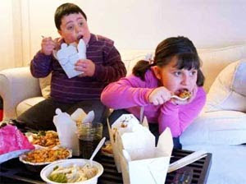
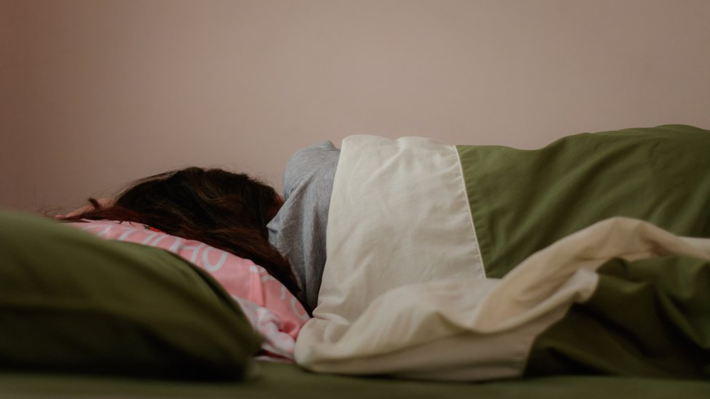

La intemperancia es la base de una buena parte de los males de la vida. Anualmente destruye a decenas de miles. No restringimos la intemperancia al empleo de bebidas alcohólicas, sino que le damos un significado más amplio que incluye la complacencia dañina de cualquier apetito o pasión.—Pacific Health Journal, abril de 1890.
Temperancia en todas las cosas
La excesiva complacencia en comer, beber, dormir o ver es pecado. La armoniosa y saludable acción de todas las facultades del cuerpo y de la mente da como resultado la felicidad, y mientras más elevadas y refinadas sean las facultades, más pura y sin mezcla será la felicidad.—Counsels on Diet and Foods, 44.
Debiera cultivarse hasta el más alto grado de perfección cada facultad con que Dios nos ha dotado, a fin de que podamos realizar la mayor cantidad de bien de que somos capaces. Por lo tanto, es provechosamente empleado el tiempo que se destina al establecimiento y la preservación de una sólida salud física y mental.—The Signs of the Times, 17 de octubre de 1890.
Los que desempeñan cargos de confianza deben hacer diariamente resoluciones de gran trascendencia. A menudo deben pensar con rapidez, y esto sólo pueden hacerlo con éxito los que practican la estricta templanza.—El Ministerio de Curación, 238.

Slide 29




Temperancia en el estudio: La intemperancia en el estudio es una especie de intoxicación, y los que se entregan a ella, como el borracho, se apartan de la senda segura, tropiezan y caen en las tinieblas. El Señor quiere que todo alumno recuerde que el ojo debe mantenerse sincero para la gloria de Dios. No ha de agotar o malgastar sus facultades físicas y mentales procurando adquirir todo el conocimiento posible de las ciencias, sino que debe conservar la frescura y el vigor de todas ellas para dedicarse a la obra que el Señor le ha señalado: ayudar a las almas a hallar la senda de la justicia.—Consejos para los Maestros, 311.
Temperancia en todas las cosas
Temperancia en el trabajo: Debiéramos practicar la templanza en nuestro trabajo. No es nuestro deber sobrecargarnos. A veces, quizá algunos se vean en la necesidad de estarlo, pero ésta debiera ser la excepción y no la regla. Hemos de practicar la templanza en todas las cosas. Si honramos al Señor haciendo nuestra parte. él a su vez preservará nuestra salud.—Temperance, 139
Temperancia en el vestir: La ropa debe tener la donosura, belleza y la idoneidad de la sencillez. Cristo nos previno contra el orgullo de la vida, pero no contra su gracia y belleza natural.—El Ministerio de Curacion, 220.
Temperancia en el comer y beber: La verdadera temperancia nos enseña a no participar en absoluto de todo lo que es dañino y a consumir juiciosamente lo que es saludable... El cuerpo debiera ser siervo de la mente, y no la mente del cuerpo.—Temperance, 138.
Temperancia en todos los detalles: Instamos que los principios de temperancia sean practicados en todos los detalles de la vida del hogar; que el ejemplo de los padres sea una lección de temperancia; que la abnegación y el dominio propios sean enseñados a los hijos y que sean disciplinados consecuentemente en ellos desde la niñez.—The Review and Herald, 23 de septiembre de 1884.

Slide 30






La única forma en que alguien puede estar seguro contra el poder de la intemperancia es absteniéndose completamente de vino, cerveza y bebidas fuertes.—Christian Temperance and Bible Hygiene, 37.
El hogar y la cruzada pro temperancia
La ociosidad, la falta de ideal, las malas compañías, pueden ser las causas que predispongan a la intemperancia.—La Educación, 198, 199.
El té y el café producen un efecto inmediato. El sistema nervioso se excita bajo la influencia de estos venenos y en algunos casos, por un momento, el intelecto parece vigorizarse y la imaginación hacerse más vivida. Debido a que estos estimulantes producen resultados tan agradables, muchos llegan a la conclusión de que los necesitan realmente, pero hay siempre una reacción. El sistema nervioso ha tomado prestada energía de sus recursos futuros para usarla en el momento y todo ese vigor pasajero es seguido por una depresión consiguiente. La rapidez del alivio obtenido por el té y el café es una evidencia de que lo que parece ser energía es tan sólo excitación nerviosa y, por lo tanto, debe ser un daño para el organismo.—Christian Temperance and Bible Hygiene, 31.
El tabaco... afecta al cerebro y nubla la sensibilidad de manera que la mente no puede discernir con claridad las cosas espirituales, especialmente aquellas verdades que tendrían la tendencia de corregir esta sucia complacencia. Los que usan tabaco en cualquier forma no están limpios delante de Dios. En esa sucia práctica les es imposible glorificar a Dios en su cuerpo y espíritu que son de él.—Counsels on Health, 81.

Slide 31



El efecto de estimulantes y narcóticos es disminuir la fuerza física, y todo lo que afecte el cuerpo afectará la mente. Durante un tiempo, un estimulante puede despertar las energías y producir actividad mental y física, pero cuando ha desaparecido la influencia estimulante, tanto la mente como el cuerpo estarán peor que antes. Mientras más abundantemente se usen estos venenos, más brutal se volverá la naturaleza.—The Signs of the Times, 13 de septiembre de 1910.
El hogar y la cruzada pro temperancia
Los padres debieran considerar como su primera ocupación el comprender las leyes de la vida y la salud, a fin de que no hagan nada en la preparación del alimento, o por medio de cualquier otro hábito, que desarrolle tendencias erróneas en sus hijos… los hijos que son propiedad de Dios comprada con sangre.— Testimonies for the Church 3: 568.
Dios nos exige que nos establezcamos sobre la amplia plataforma de la temperancia en comer, beber y vestir. Padres, ¿no despertaréis a vuestras responsabilidades dadas por Dios? Estudiad los principios de la reforma pro salud y enseñad a vuestros hijos que el camino de la sujeción del yo es la única senda segura.—Manuscrito 86, 1897.

Slide 32


La vestimenta adecuada

Slide 33


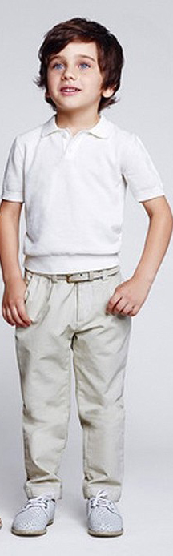
Vístanse nuestras hermanas sencillamente, como muchas lo hacen, que el vestido sea de material bueno y durable, apropiado para esta edad y que la cuestión del vestido no llene la mente. Nuestras hermanas debieran vestirse con sencillez. Debieran vestirse con una ropa modesta, con pudor y sobriedad. Dad al mundo una ilustración viviente del adorno interno de la gracia de Dios.—Manuscrito 167, 1897.
Las bendiciones de la vestimenta correcta
Si el mundo introduce una moda recatada, conveniente y saludable, que esté de acuerdo con la Biblia, no cambiará nuestra relación con Dios o con el mundo el adoptar tal estilo de vestido. Los cristianos debieran seguir a Cristo y hacer sus vestidos conforme a la Palabra de Dios. Debieran evitar los extremos.—Testimonies for the Church 1:458, 459.
Se me indicaron los siguientes pasajes. Dijo el ángel: “Han de instruir al pueblo de Dios” (1 Timoteo 2:9, 10): “Asimismo que las mujeres se atavíen de ropa decorosa, con pudor y modestia, no con peinado ostentoso, ni oro, ni perlas, ni vestidos costosos, sino con buenas obras, como corresponde a mujeres que profesan piedad” (1 Pedro 3:3-5): “Vuestro atavío no sea el externo de peinados ostentosos, de adornos de oro o de vestidos lujosos, sino el interno, el del corazón, en el incorruptible ornato de un espíritu afable y apacible, que es de grande estima delante de Dios. Porque así también se ataviaban en otro tiempo aquellas santas mujeres”.—Testimonies for the Church 1:189.

Slide 34

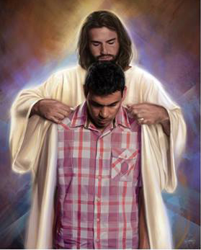
Las bendiciones de la vestimenta correcta
El vestido ostentoso y extravagante con demasiada frecuencia fomenta la concupiscencia en el corazón del que lo lleva y despierta bajas pasiones en el corazón del que mira. Dios ve que la ruina del carácter es precedida frecuentemente por la complacencia del orgullo y de la vanidad en el vestido. Ve que los atavíos costosos sofocan el deseo de hacer el bien.—Testimonies for the Church 4:645.
Hay un vestido que cada niño y cada joven puede buscar inocentemente. Es la justicia de los santos. Si tan sólo fueran tan dispuestos y perseverantes en obtener esto, como son en arreglar sus vestidos de acuerdo con las modas de la sociedad mundana, pronto estarían revestidos con la justicia de Cristo y sus nombres no serían borrados del libro de la vida. Las madres, tanto como las jóvenes y niñas, necesitan orar. “Crea en mí, oh Dios, un corazón limpio, y renueva un espíritu recto dentro de mi”. Salmos 51:10. Esta pureza de corazón y gracia del espíritu son más preciosas que el oro, tanto para este tiempo como para la eternidad. Sólo los puros de corazón verán a Dios. Por lo tanto, madres, enseñad a vuestras hijas e hijos, línea sobre línea y precepto sobre precepto, que la justicia de Cristo es el único vestido con el que podrán ser admitidas en el cielo y que revestidas con este atavío continuamente realizarán sus deberes en esta vida glorificando a Dios.—Christian Temperance and Bible Hygiene, 95.

Slide 35

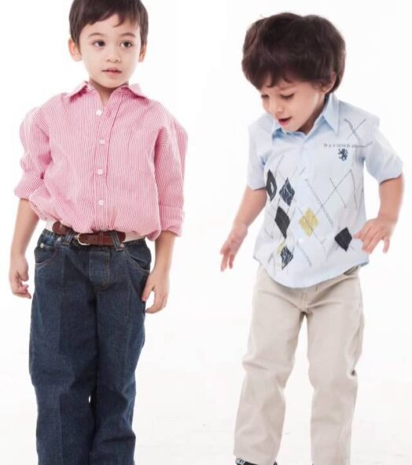
Enséñale a tus hijos estos principios respecto a la vestimenta:
La enseñanza de los principios fundamentales de la vestimenta
Que su vestimenta esté limpia y sea atractiva. Modesta, no llamativa.
Que sea apropiada. Evitar lo superfluo y ostentoso.
Debiera manifestarse buen gusto en los colores y modelos.
De buena calidad y apropiada para el uso.
Debe proporcionarnos abrigo y protección adecuados.
Practicad la economía en lo que gastáis en ropa. No prodiguéis sobre vosotros mismos medios que son grandemente necesarios para la obra de Dios.
La gente de buen criterio considerará vuestras tentativas de embellecer lo externo como una prueba de una mente débil y un corazón orgulloso.
Cuando dedicáis un tiempo precioso para acicalar vuestro atavío, recordad que el Rey de gloria vestía una túnica simple e inconsútil.
Los adornos adicionales sean dejados de lado, aun cuando cuesten una bagatela. Prescindid de los adornos innecesarios y reservad para el adelanto de la causa de Dios los medios así economizados. Aprended la lección de la abnegación y enseñadla a vuestros hijos.

Slide 36

Enséñale a tus hijos estos principios respecto a la vestimenta:
La enseñanza de los principios fundamentales de la vestimenta
Todo medio destinado a llamar la atención a la persona así vestida, o a despertar la admiración, queda excluido de la modesta indumentaria impuesta por la Palabra de Dios.
Hay un adorno que no perecerá nunca, que promoverá la felicidad de todos los que nos rodean en esta vida y resplandecerá con lustre, inmarcesible en el futuro inmortal. Es el adorno de un espíritu manso y humilde. En vez de procurar adornos de oro para la vista, se debería hacer un esfuerzo ferviente para obtener la sabiduría que es de más valor que el oro fino; sí, que es más preciosa que los rubies.
Enseñad a vuestros hijos a distinguir entre lo que es sensato y lo que es necio en el asunto del vestido.
Úsense vestidos que sienten bien, apropiados para la edad y las circunstancias de la vida.
El vestido debiera ser holgado, sin que obstruya la circulación de la sangre ni la respiración libre, plena y natural. Los pies debieran estar protegidos adecuadamente del frío y la humedad.

Slide 37


Enséñale a tus hijos estos principios respecto a la vestimenta:
La enseñanza de los principios fundamentales de la vestimenta
Si el atavío del niño proporciona calor, abrigo y comodidad, quedará eliminada una de las principales causas de irritación y desasosiego.
La ropa de todos los niños debe estar tan holgada, que les permita la más libre y completa respiración; y debe adaptarse de tal modo al cuerpo que los hombros lleven todo el peso de ella.
Los padres que dejan a sus hijos con las extremidades desnudas o casi desnudas, están sacrificando la salud de sus hijos... Si estas partes no están tan abrigadas como el cuerpo, la circulación no se equilibra, la sangre es impulsada a la cabeza originando dolor de cabeza o hemorragia nasal, tos, el estómago se sobrecarga de sangre y se provoca indigestión.
Dios quería que hubiera una clara distinción entre el vestido de hombres y mujeres y ha considerado el asunto de importancia suficiente para dar instrucciones explícitas acerca de él; pues la misma vestimenta usada por ambos sexos ocasionaría confusión y gran aumento de crimen.
Háblese del amor y humildad de Jesús pero no se anime a los hermanos y hermanas a encontrar fallas en el vestido o la apariencia de otros.

Slide 38




La moda rige al mundo, y es un amo tiránico. Con frecuencia obliga a sus adictos a someterse a los mayores inconvenientes e incomodidades. La moda impone contribuciones irrazonables y cobra sin misericordia. Tiene un poder fascinante y está lista para criticar y ridiculizar a todos los que nos siguen en su estela.—Christian Temperance and Bible Hygiene, 85.
La moda es un poder fascinante
El orgullo y la vanidad se manifiestan por doquiera, pero los que están propensos a admirarse a sí mismos en un espejo, se sienten poco inclinados a mirarse en la ley de Dios, el gran espejo moral. Esta idolatría del vestido destruye todo lo que es humilde, dócil y amable en el carácter. Consume las preciosas horas que debieran dedicarse a la meditación, al escudriñamiento del corazón, al estudio de la Palabra de Dios con oración.—The Review and Herald, 31 de marzo de 1891.
Si vuestras hijas [o hijos] ven un vestido [calzado, etc.] diferente del que tienen, están inclinadas a desear un vestido similar a ése. O quizá quieren otro que ven que tienen otras, que vosotras creéis que no debéis proporcionarles de acuerdo con vuestra fe. ¿Les permitiréis que lo consigan a fuerza de molestaros, permitiendo que ellas os manejen en vez de encaminarlas de acuerdo con los principios del Evangelio? Nuestros hijos son muy preciosos a la vista de Dios. Enseñémosles la Palabra de Dios y preparémoslos en los caminos de Dios. Tenemos el privilegio de enseñar a nuestros hijos a vivir de tal forma que tengan la aprobación del Cielo... Las modas del mundo con frecuencia revisten formas ridículas, y debéis tomar una posición firme contra ellas.—Manuscrito 45, 1911.

Slide 39

A los padres les es posible echar para sus hijos los cimientos de una vida sana y feliz. Pueden darles en el hogar la fuerza moral necesaria para resistir a la tentación, así como valor y fuerza para resolver con éxito los problemas de la vida. Pueden inspirarles el propósito, y desarrollar en ellos la facultad de hacer de sus vidas una honra para Dios y una bendición para el mundo. Pueden enderezar los senderos para que caminen en días de sol como en días de sombra hacia las gloriosas alturas celestiales.
—El Ministerio de Curación, 271.

